Slide 1

Financement, ACHAT et distribution des vaccins CONTRE LA COVID-19 en Afrique : événement en ligne d’échange et d’apprentissage entre pairs
Organisé par CABRI | Les 13 et14 avril 2021
La GFP et la vaccination contre la COVID-19
Hélène Barroy, Spécialiste principale en finances publiques, Organisation mondiale de la Santé

Slide 2
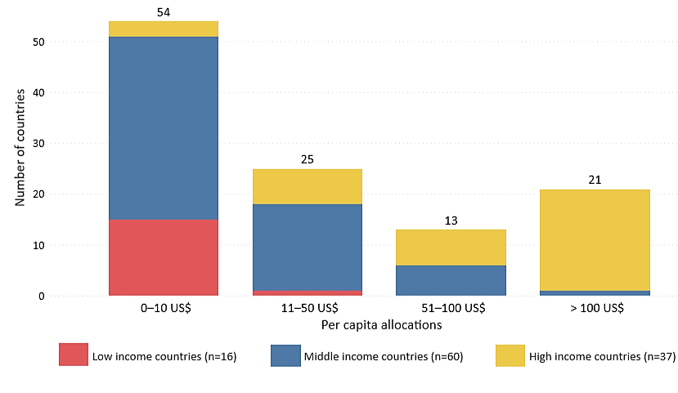
CONTEXTE : La COVID-19 & LE FINANCEMENT PUBLIC
Affectations budgétaires par habitant à la réponse sanitaire à la COVID-19, par tranche de dépenses, en USD constant 2018
0 à 10 USD 11 à 50 USD 51 à 100 USD > 100 USD
Allocations par habitant
Nombre de pays
Pays à revenu intermédiaire (n=60)
Pays à revenu élevé (n= 37)
Pays à faible revenu (n=16)
Source : GHED, OMS 2020

Slide 3
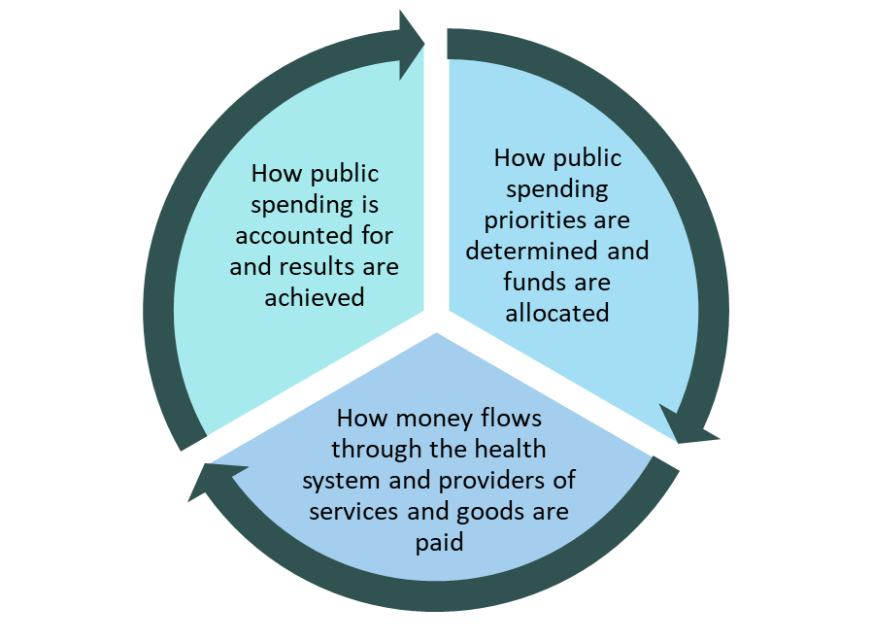
LA gfp est-ELLE importante ?
Principaux défis de GFP liés à la réponse à la COVID-19 (avant le déploiement du vaccin) :
  Rigidités de la formulation du budget
  Modalités de dépenses désalignées
  Faibles systèmes de reporting
Formulation/ Élaboration du budget
Suivi du budget
Comment sont justifiées les dépenses publiques et comment sont obtenus les résultats
Comment sont déterminées les priorités de dépenses publiques et comment sont alloués les fonds
Comment circulent les fonds dans le système de santé et comment sont payés les prestataires de biens et services
Exécution du budget
Source : OMS & R4D, 2017

Slide 4
Le travail de GFP sur LA covid-19 de l’OMS
Enquête électronique Web sur les modalités de GFP pour la réponse sanitaire à la COVID-19
Évaluation quantitative des allocations budgétaires pour la réponse sanitaire à la COVID-19
Analyse des fonds extra-budgétaires consacrés à la lutte contre la COVID-19
Étude de définition du champ des points de tension en matière de GFP pour le déploiement du vaccin anti-COVID-19

Slide 5

Le déploiement du vaccin contre la COVID-19 est affecté par des goulets d’étranglement de GFP systémiques et propres à la vaccination…
Il se peut toutefois, que ces goulets d’étranglement ne soient pas bien pris en compte dans les plans de déploiement

Slide 6
Cartographier les principaLES QUESTIONS de GFP pour le déploiement du vaccin contre la COVID-19
FORMULATION DU BUDGET
EXÉCUTION DU BUDGET
Prévisions budgétaires
Planification budgétaire
Structure du budget
Responsables du budget
Autorisation de dépenses au niveau de l’administration centrale et infranationale
Règles de passation des marchés
Modalités de passation des contrats avec les prestataires
Paiement des prestataires et incitations qui leur sont offertes
Règles d’utilisation des ressources par les prestataires

Slide 7

Quelques rÉflexions en guise de conclusion
La GFP n’est pas une question de seconde catégorie quand on parle de la COVID-19
L’ajustement des systèmes de GFP peut garantir que les fonds sont alloués rapidement et que ceux qui sont en première ligne peuvent y accéder et les dépenser efficacement.
Le maintien de certains ajustements de GFP tout au long de la phase de redressement peut créer un environnement de GFP plus propice aux dépenses de santé futures.
La pandémie de COVID-19 permet d’établir une compréhension renouvelée des goulets d’étranglement en matière de GFP ainsi que de créer de nouvelles solutions de politiques entre les autorités de la santé et celles de la GFP.

Slide 8
RÉFÉRENCES
Gestion des finances publiques pour la couverture santé universelle (CSU) : pourquoi et comment elle est importante, Note de politique. UHC2030 Partnership. Geneva: https://www.uhc2030.org/blog-news-events/uhc2030-news/public-financial-management-for-universal-health-coverage-why-and-how-it-matters-555436/
Pas de calme après la tempête : il est temps de réorganiser les systèmes nationaux de gestion des finances publiques (GFP) dans le secteur de la santé, article de blog du FMI : https://p4h.world/fr/oms-bm-pas-de-calme-apres-la-tempete-il-est-temps-de-reorganiser-systemes-nationaux-de-gfp-dans-secteur-sante
Si vous n’êtes pas prêts, il faut vous adapter : leçons tirées de la riposte au COVID-19 pour la gestion des finances publiques -19, article de blog P4H : https://p4h.world/index.php/en/blog-lessons-for-managing-public-finances-from-COVID-19-response
Les fonds COVID-19 en réponse à la pandémie. Note de politique du FMI : https://blog-pfm.imf.org/pfmblog/2020/08/-les-fonds-covid-19-en-r%C3%A9ponse-%C3%A0-la-pand%C3%A9mie-.html
Comment budgétiser pour la réponse au COVID-19 ? Note de politique de l’OMS, 2020: https://www.who.int/publications/m/item/how-to-budget-for-covid-19-response

